Slide 1
Профессиональные риски и организационная культура
Подготовил: Юльчиев Р.Б.

Slide 2
Профессиональные риски
Профессиональный риск - вероятность причинения вреда здоровью в результате воздействия вредных и (или) опасных производственных факторов при исполнении работником обязанностей по трудовому договору или в иных случаях, установленных ТК РФ, другими федеральными законами
Управление профессиональными рисками - комплекс взаимосвязанных мероприятий, являющихся элементами системы управления охраной труда и включающих в себя меры по выявлению, оценке и снижению уровней профессиональных рисков.

Slide 3
Профессиональные риски
Порядок оценки уровня профессионального риска устанавливается федеральным органом исполнительной власти, осуществляющим функции по выработке государственной политики и нормативно-правовому регулированию в сфере труда с учетом мнения Российской трехсторонней комиссии по регулированию социально-трудовых отношений.

Slide 4
Масштаб проблемы

Slide 5
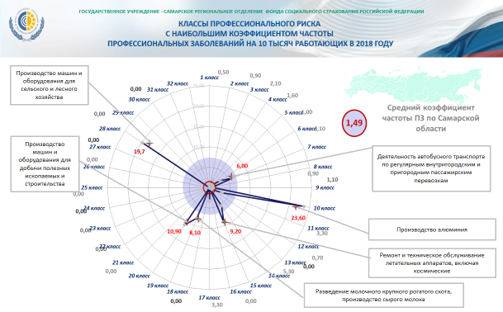
Масштаб проблемы

Slide 6
Государственный контроль
Приказ Роструда от 10.11.2017 N 655
"Об утверждении форм проверочных листов (списков контрольных вопросов) для осуществления федерального государственного надзора за соблюдением трудового законодательства и иных нормативных правовых актов, содержащих нормы трудового права"
Приложение N 31
Форма проверочного листа
(списка контрольных вопросов) для осуществления федерального государственного надзора за соблюдением трудового законодательства и иных нормативных правовых актов, содержащих нормы трудового права по созданию и функционированию системы
управления охраной труда

Slide 7
Государственный контроль
Приказ Роструда от 10.11.2017 N 655
Приложение N 31
N | Вопросы, отражающие содержание обязательных требований | Реквизиты нормативных правовых актов, с указанием их структурных единиц, которыми установлены обязательные требования
1 | 2 | 3
1 | Наличие у работодателя Положения о системе управления охраной труда, утвержденного приказом | Пункт 7 Типового положения о системе управления охраной труда, утвержденного приказом Министерства труда и социальной защиты Российской Федерации от 19.08.2016 N 438н
2 | Наличие у работодателя Политики в области охраны труда | Пункт 9 Типового положения о системе управления охраной труда N 438н

Slide 8
Государственная поддержка

Slide 9
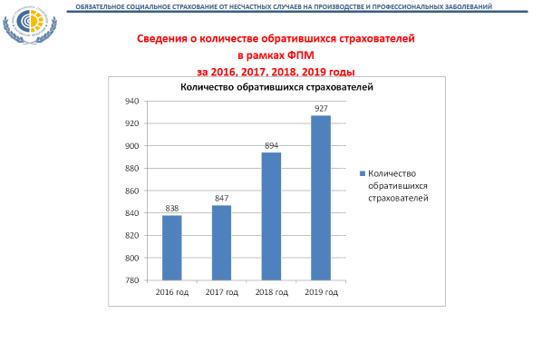
Государственная поддержка

Slide 10
Общественные обязанности
Раздел 4.2. Охрана труда, культура здоровья и экология
4.2.3. Обязательства Профсоюзов
4.2.3.7. Добиваться обеспечения работодателем условий прохождения работниками диспансеризации, медицинских осмотров.
4.2.3.8. Добиваться принятия и выполнения работодателем мероприятий по охране труда, профилактике несчастных случаев и профессиональных заболеваний, минимизации влияния вредных производственных факторов на здоровье работников.

Slide 11
Причины «пробуксовки»
Индивидуальное и групповое
сопротивление
«Настройки»
системы контроля
- эгоистический интерес, страх потерять положение, власть, неформальные
связи и т. д.;
- неправильное понимание изменений и недостаток доверия к лицам, их осуществляющим;
- низкий уровень готовности к изменениям;
- различные оценки необходимости и последствий изменений.
большинство формальных организационных механизмов контроля предназначено для работы организации в относительно стабильном со­стоянии, а не в состоянии перехода.

Slide 12
Управление изменениями
Цель – нулевой травматизм.
Потребность - для выживания организации руководство должно периодически оценивать и менять свои цели в соответствии с изменениями внешней среды и самой организации. Модификация целей необходима даже для самых успешных организаций, хотя бы потому, что текущие цели уже достигнуты.
Индикатор - система контроля должна информировать руководство об относительной эффективности организации в целом и каждого подразделения в отдельности.
Эффект - радикальные изменения целей скажутся на всех остальных переменных.

Slide 13
Организационная культура
организационная культура - совокупность основных убеждений, сформированных самостоятельно, усвоенных или разработанных определенной группой по мере того, как она учится разрешать проблемы адаптации к внешней среде и внутренней интеграции, которые оказались достаточно эффективными, чтобы считаться ценными, а потому передаваться новым членам в качестве правильного образа восприятия, мышления и отношения к конкретным проблемам (Эдгар Шейн);
организационная культура – это совокупность убеждений, отношений, норм поведения и ценностей, общих для всех сотрудников данной организации. Они не всегда могут быть четко выражены, но при отсутствии прямых инструкций определяют способ действий и взаимодействий людей и в значительной мере влияют на ход выполнения работы (Майкл Армстронг);

Slide 14
Организационная культура

Slide 15
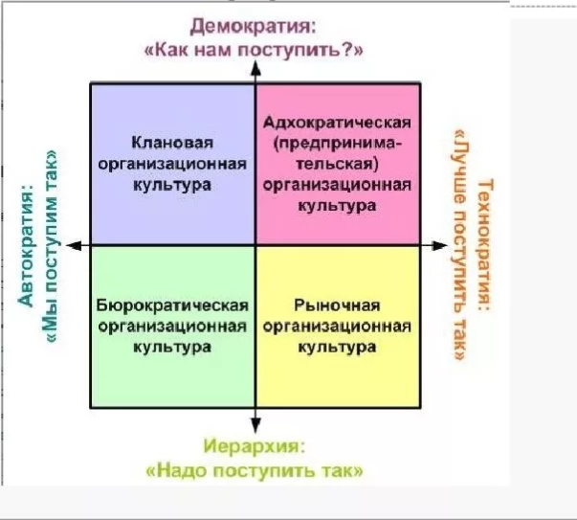
Методики внедрения изменений

Slide 16
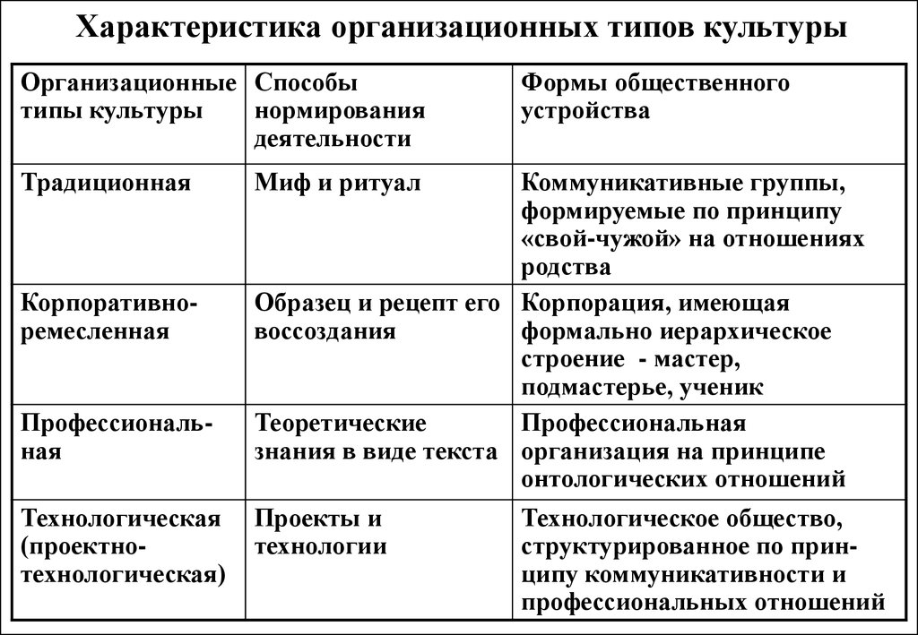
Способы внедрения изменений

